Slide 1
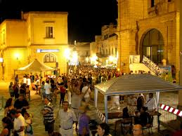
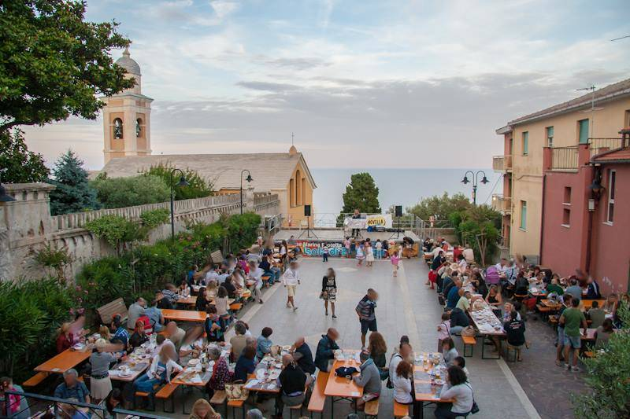
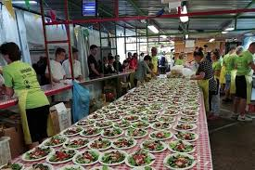
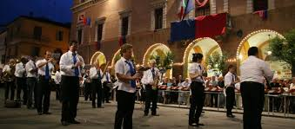
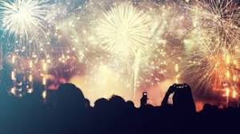
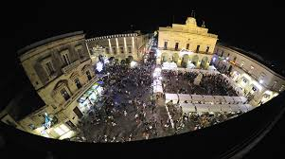
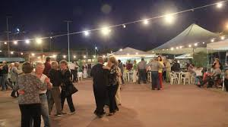
Parliamo Italiano 12!
I festival estivi
Estate - estivo
Autunno - autunnale
Inverno - invernale
Primavera - primaverile
Cinzia Forasiepi
And Sonoma Bach
24 Giugno 2021

Slide 2
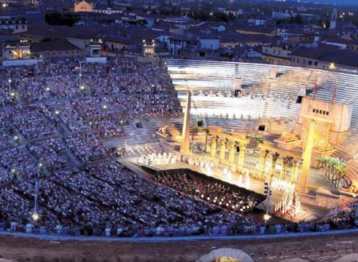
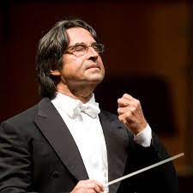
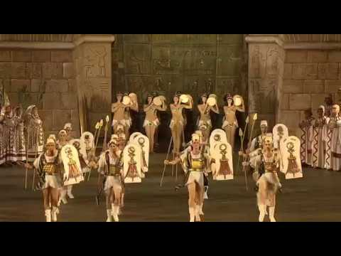
Verona: 98º Festival Lirico.
19 giugno - 4 settembre 2021
Ogni giugno all’Arena di Verona, la stagione dell’opera comincia.
L’arena è un anfiteatro romano del primo secolo.
L’arena ha una capienza di 22.000 (ventiduemila) persone durante i concerti.
Finalmente, il Festival Lirico riaprirá quest’estate e il maestro Riccardo Muti dirigerá l’Aida.
Ti piace l’opera lirica?
A me non piace….. Mi dispiace!
Quale opera lirica ti piace?

Slide 3
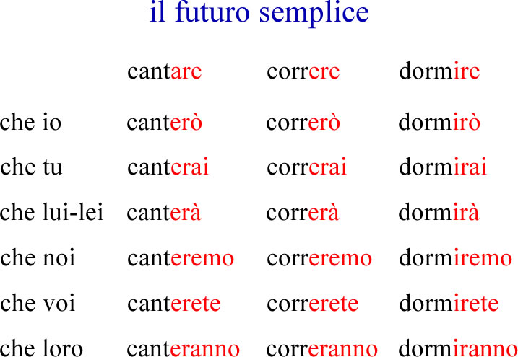
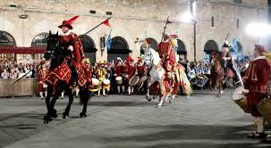
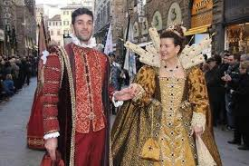
Che cosa farai quest’estate?
Quest’estate __________
Quest’estate _________ la chitarra con Bob.
Quest’estate io e i miei amici ____________ la pizza in Italia.
Quest’estate Roberto e Dianna ___________ per Sonoma Bach.
Quest’estate _____________
Parlare
Mangiare
Suonare
Andare
Partire
Nuotare
Cucinare
Fare
Leggere
Ascoltare
Giocare
Scrivere
Guardare
Studiare
Lavorare
Stare
To do/make
Io faró
Tu farai
Lei fará
Noi faremo
Voi farete
Loro faranno
To go
Io andr-ó
Tu andr-ai
Lei andr-á
Noi andr-emo
Voi andr-ete
Loro andr-anno
To have
Io avr-ó
Tu avr-ai
Lei avr-á
Noi avr-emo
Voi avr-ete
Loro avr-anno
La Giostra della Quintana. Foligno, Settembre.

Slide 4
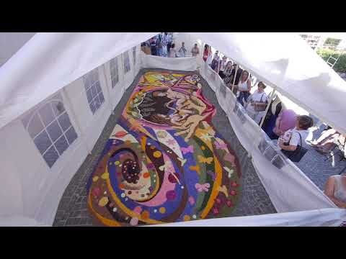
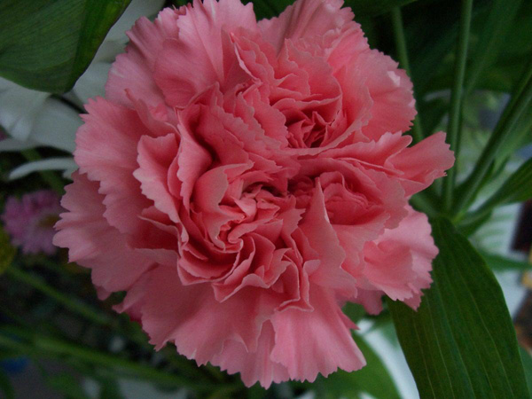
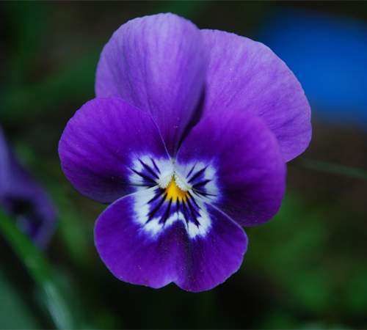
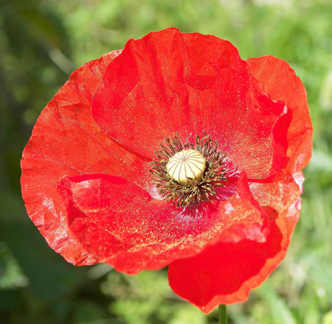
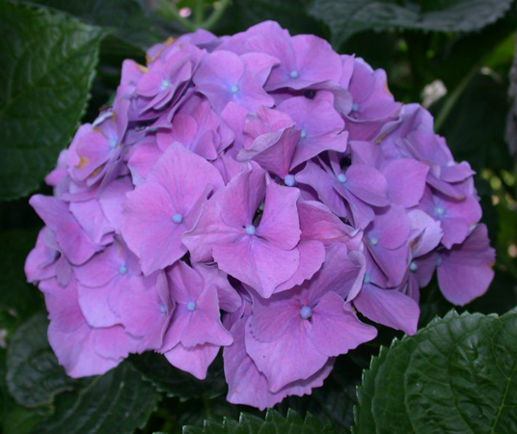
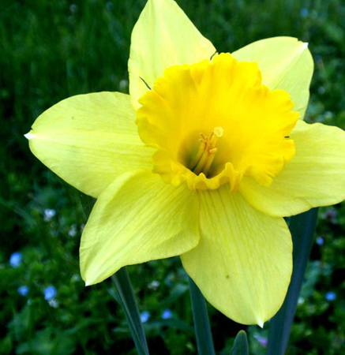
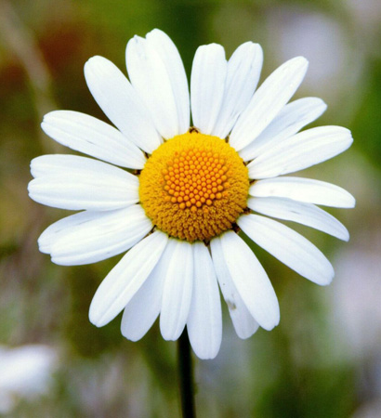
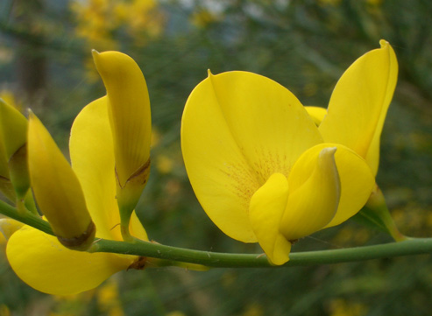
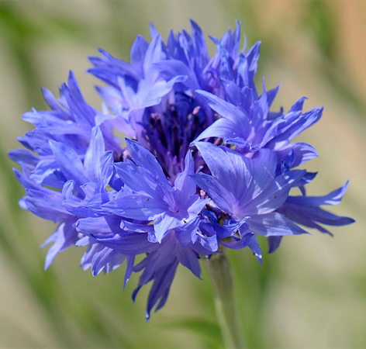
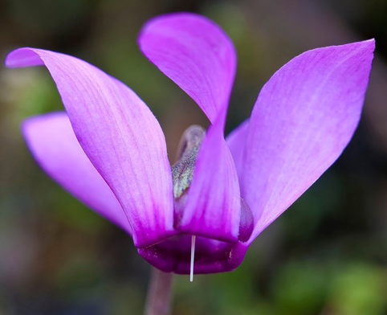
L’infiorata del Corpus Domini di Spello.
La notte prima dell’apertura si chiama la Notte dei Fiori.
Circa 2000 persone, inclusi bambini, lavoreranno insieme a creare i bellissimi 2000 tappeti di fiori sulle strade e i vicoli della cittá di Spello.
Gli infioratori useranno soltanto fiori, bacche e foglie. I disegni saranno
Nel giorno del Corpus Domini, la processione camminerá sui tappeti floreali.
I gruppi di infioratori gareggeranno per vincere la statua di Sesto Properzio.
Sesto Properzio è un poeta latino che forse era di Assisi o di Spello.
Garofano Viola Primula Papavero Ortensia Narciso Margherita Ginestra Fiordaliso Ciclamino Non ti scordar di me

Slide 5
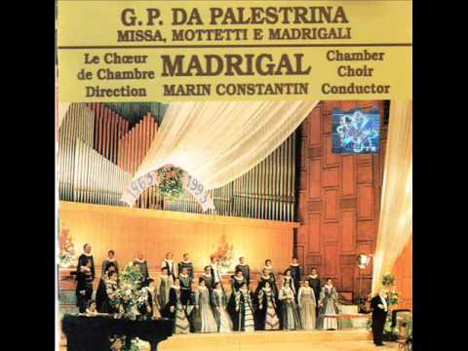
I vaghi fiori - Palestrina 1586
Vaghi fiori e l'amorose fronde
e l'erba e l'aria altrui diletto danno.
Porgon riposo gli antri e piacer l'onde,
levanno l'arme e gl'archi ogn'aspro affanno.
L'ombra soave al cor dolcezz' infonde;
fuggir le gravi angosce l'aure fanno.
Lasso me!
che mia vita non restaura
fior, frond', erb',
aria, antr', ond', arm',
arch', omb', aura.
The gracious flowers and the loving foliage
And the grass and the air give pleasure.
The caves give rest and the waves pleasure,
They take away weapons, bows and every harsh anguish.
The soft shadow infuses sweetness to the heart;
The breeze let bitter anxiety fleet.
Poor me!
Because my life doesn't get strength
From flowers, foliage, grass,
Air, caves, waves, weapons,
Bows, shadows, breeze.

Slide 6
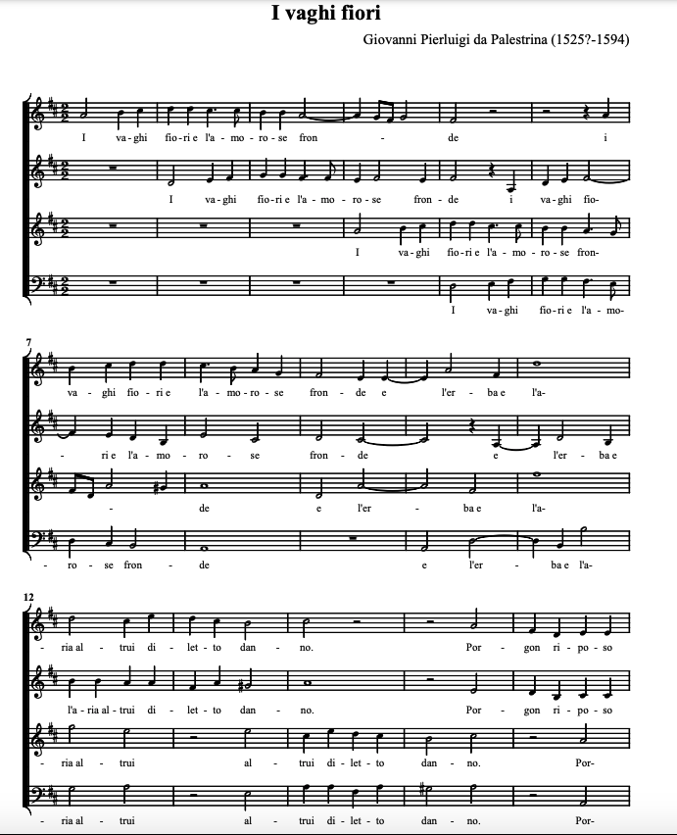
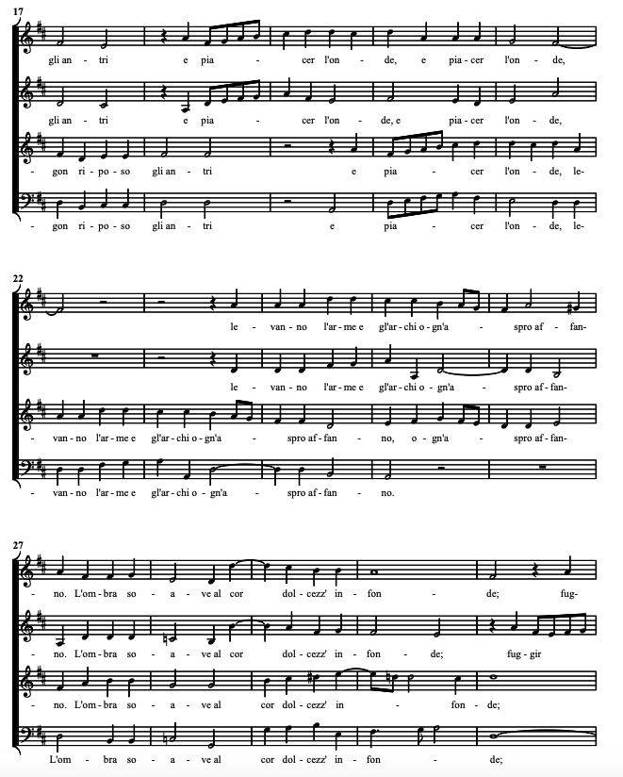

Slide 7
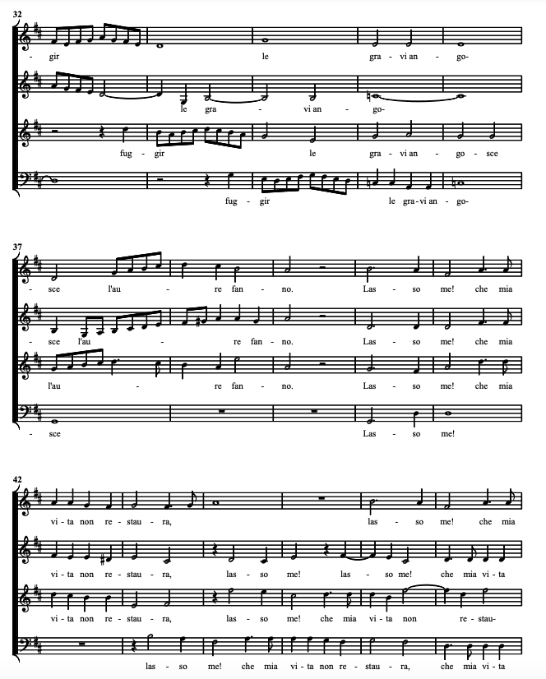
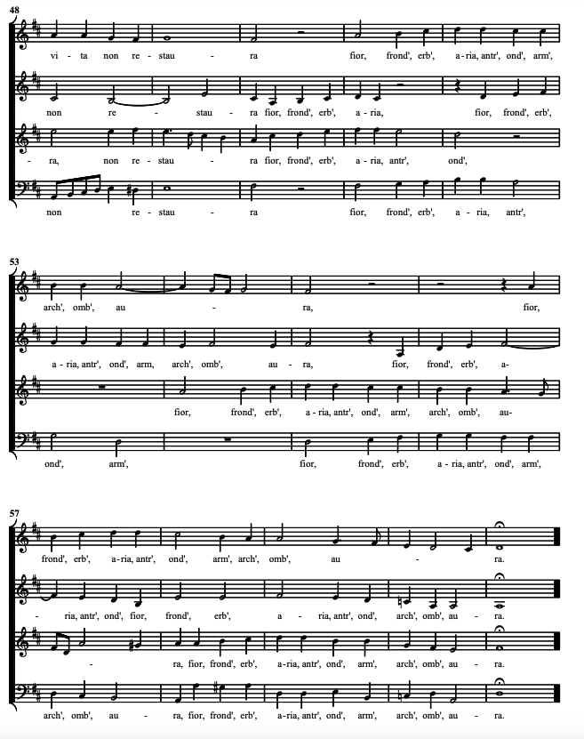

Slide 8
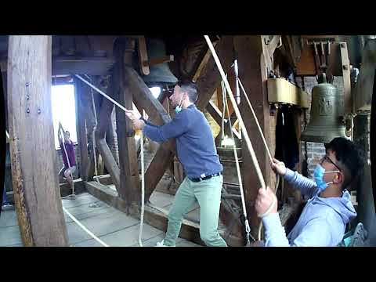
Le Campane. L’Italia è un campanile!
Uno dei simboli piú importanti della cultura, dell’arte e della storia italiane è il campanile.
Il campanile è il simbolo di una comunitá.
Il campanile rappresenta l’identitá culturale, artistica, e storica di ogni piccolo borgo o di una cittá.
Il “campanilismo” è proprio questo senso di forte identitá culturale che il campanile rappresenta.
Gli italiani preferiscono dire “sono romano”, “sono pisano”, o “sono perugino” piuttosto che “sono italiano”.
Campane di San Quirino Correggio (RE)
Qual’è il tuo piú importante simbolo culturale?
Il mio simbolo culturale piú importante è___________ perché ____________
Il mio simbolo culturale piú importante è il campanile di S.Enea perché mi ricorda il paese dove sono nata, i festival della mia terra, il cibo e la gente della mia gioventú.

Slide 9
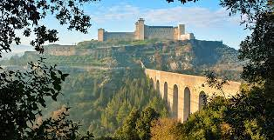
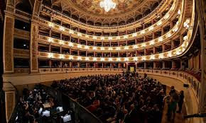
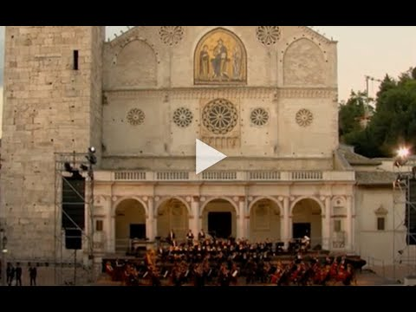
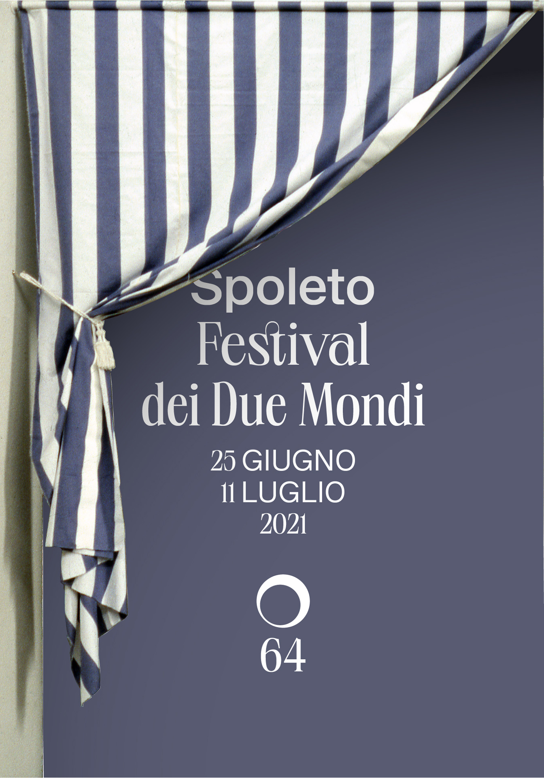
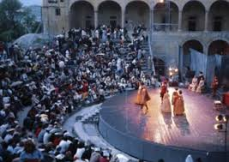
Festival dei Due Mondi giugno-luglio Spoleto
60 spettacoli
500 artisti
13 paesi
17 giorni
Il Festival dei Due Mondi si chiama cosí perché il fondatore e compositore, Gian Carlo Menotti, voleva unire due culture e due mondi artistici molto diversi: il mondo italiano e quello americano.
È un festival della musica, della danza, del teatro, del cinema, e delle arti figurative.
Il palcoscenico è tutta la cittá di Spoleto con la Piazza del Duomo, le sue chiese, le sue piazzette, e la Rocca.

Slide 10
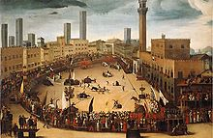
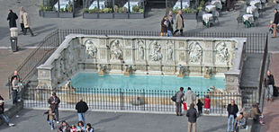
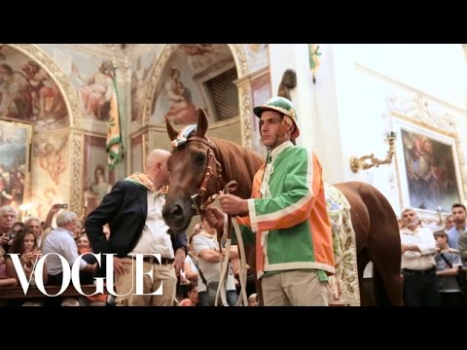
Palio di Siena - 2 luglio e 16 agosto
Vincenzo Rustici. Caccia ai tori nel Campo di Siena. 1585
Il Palio di Siena è una competizione fra le contrade di Siena. È una corsa equestre di origine medievale. Il primo Palio risale al 1200!
Ad ogni Palio partecipano 10 contrade. Il giorno prima della corsa, la processione storica presenta i cavalli e i fantini per le strade di Siena.
Il giorno della gara, l’ordine d’ingresso è segreto fino al momento dell’entrata in piazza.
Nove cavalli sono in fila e il “mossiere” fará cadere
i “canapi” quando la decima contrada partirá.
Infatti, sará il fantino della decima contrada a
Decidere quando la corsa comincerá!
Il Drappellone/Cencio/Palio è il trofeo che andrá
alla contrada vincitrice.
La Fonte Gaia
del Nicchio (Potters; Shell)
dell’Oca (Dye-makers; Goose)
dell’Onda (Carpenters; Wave)
della Pantera (Grocers & Chemists; Panther)
della Selva (Weavers & Archers; Oak Tree & Rhino)
della Tartuca (Sculptors; Tortoise)
della Torre (Woolcombers; Elephant)
di Valdimontone (Tailors; Rampant Ram)
Contrada….
dell’Aquila (Trade: Notaries; Symbol: Eagle)
del Bruco (Silk; Caterpillar)
della Chiocciola (Terracotta; Snail)
della Civetta ( Shoemakers; Owl)
del Drago (Bankers; Dragon)
della Giraffa (Painters; Giraffe)
dell’Istrice (Blacksmiths; Porcupine)
del Leocorno (Goldsmiths; Unicorn)
della Lupa (Bakers; She-wolf)

